Slide 1
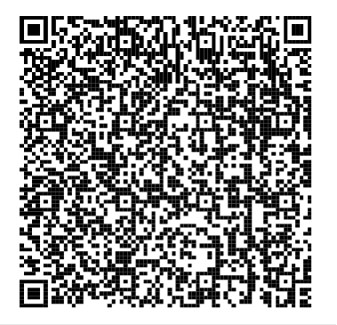
多くの業種・職種で未経験者歓迎求人が集まりました！
就職面接会
企業説明会
未経験者歓迎！
事前予約不要！
面接を受けるか決める為に話だけを聞くことも出来ます。
参加企業
１３社
日時
受付時間 13：00～15：00
令和5年11月20日（月）
（開始時刻13：30終了時刻16：00）
（13：30～企業ＰＲがあります。）
会場
所沢市役所 ８階 大会議室
〒359-8501 所沢市並木1-1-1
※駐車場に限りがありますので、できるだけ公共交通機関をご利用ください
持ち物
履歴書 （履歴書なくても参加可）
ハローワーク受付票（お持ちの方）
所沢市役所アクセス
西武新宿線
「航空公園駅」
東口から徒歩５分
※雇用保険受給者には、求職活動
実績となる参加証明書を交付します
マスク・パーティションの使用について
令和５年５月８日より、マスクの着用は個人の判断にお任せしております。
事業所ブースのクリアパーティションも用意しないこととしておりますが、各事業所の判断によりクリアパーティションを会場へ持ち込み、ブースへ設置する場合がありますので、ご理解いただきますようお願い申し上げます。
参加事業所は裏面またはこちらまで
ハローワーク所沢
検索
お問合せ ハローワーク所沢 職業相談部門 ℡04-2992-8609（41#） 主催 所沢市・ハローワーク所沢

Slide 2
ハローワークインターネットサービス
求人詳細は情報誌またはこちらまで
検索
Notes:
図

